Slide 1

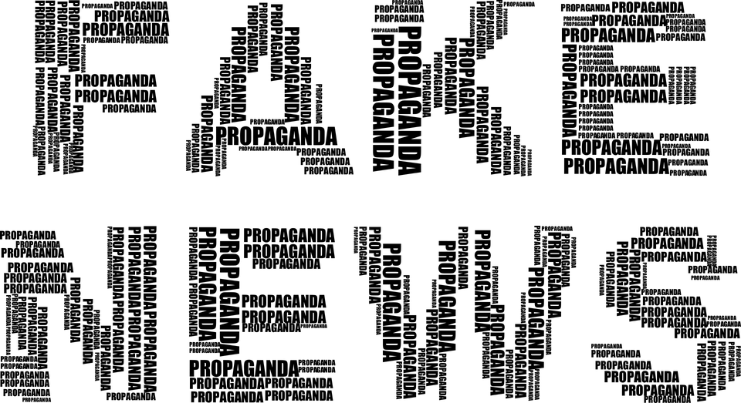

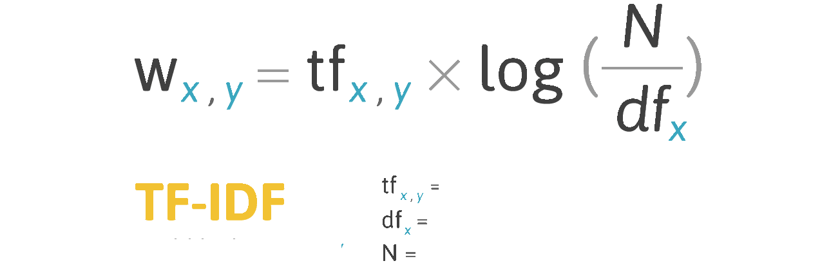
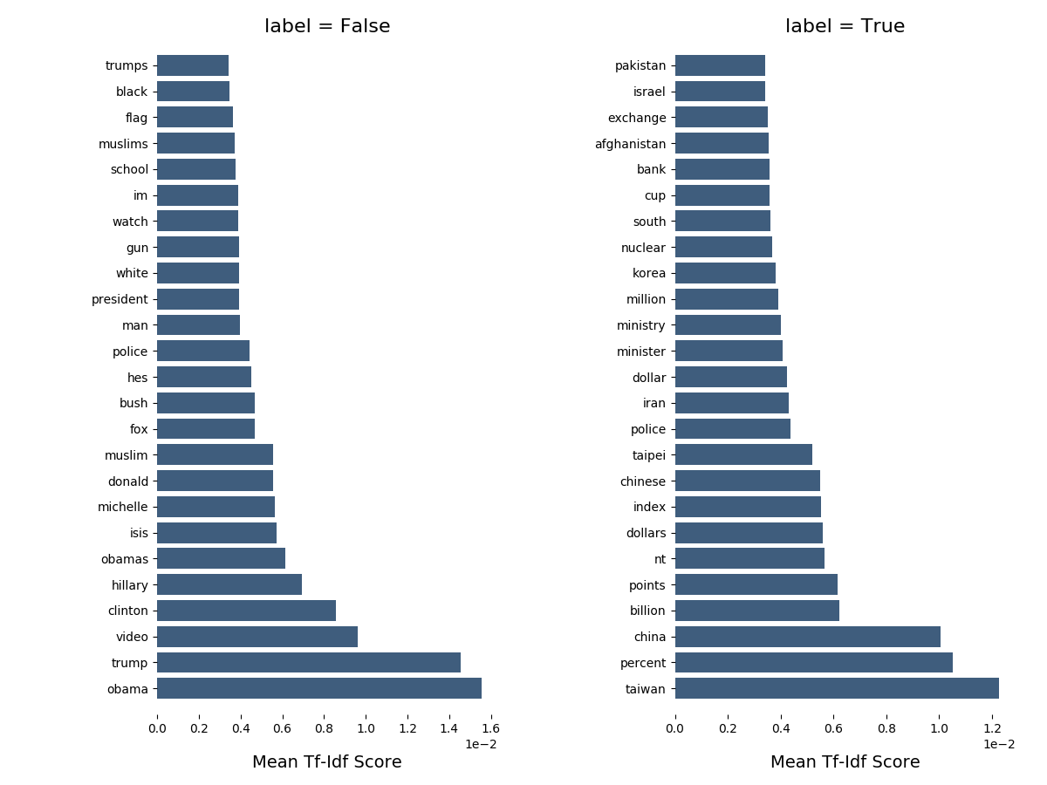
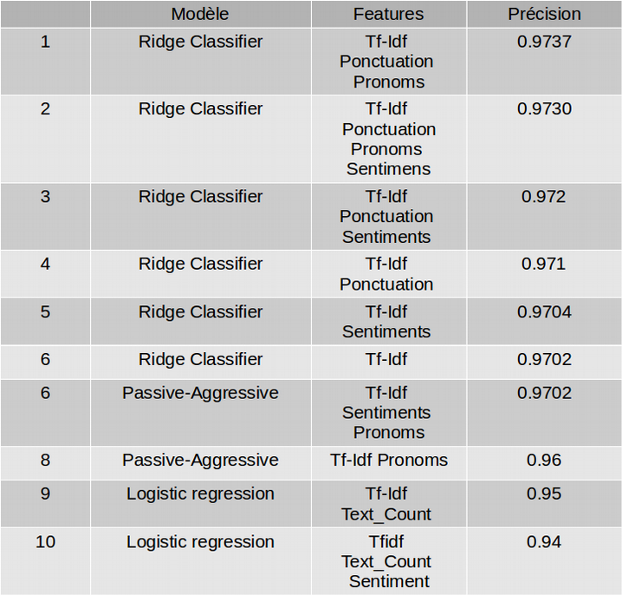
Jacobs Alexandre, Bonaert Gregory, Ruggoo Prateeba, Rouma Florian, Engelman David, Engelman Benjamin
MODÈLE (RIDGE CLASSIFIER)
BLABLABLA
DATASET
TF-IDF
UNIVERSITÉ LIBRE DE BRUXELLES - FACULTÉ DES SCIENCES
Un dataset composé de 60.000 articles de presse, sur des sujets divers, labellisés faux ou véridiques.
80 % du dataset a été utilisé pour l’entraînement du modèle et les 20 % restants pour le tester.
Fréquence du terme X dans le document Y
Terme X dans le document Y
Nombre de documents contenant le terme X
Nombre total de documents
Termes les plus associés aux Fake news et aux Real News
Meilleures combinaisons de modèles et features
© Toute reproduction, même partielle, doit indiquer clairement le nom de tous les auteurs, le nom du Département, ainsi que la mention « Printemps des Sciences 2018 – Exposition des Sciences – Bruxelles »

